Slide 1
Unit 8 User Interface

Slide 2
8.2 Android & SQLite

Slide 3
建立專案

Slide 4
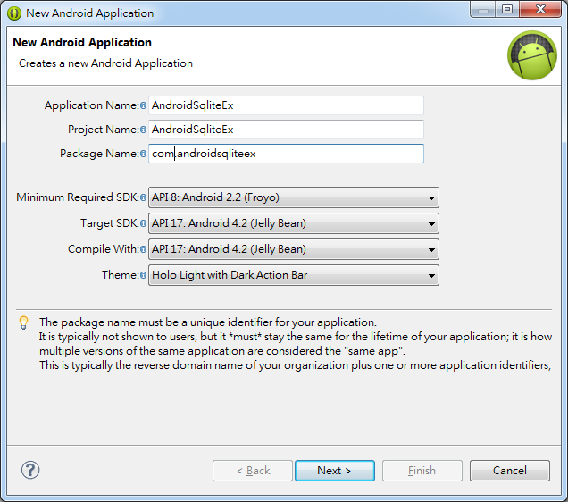
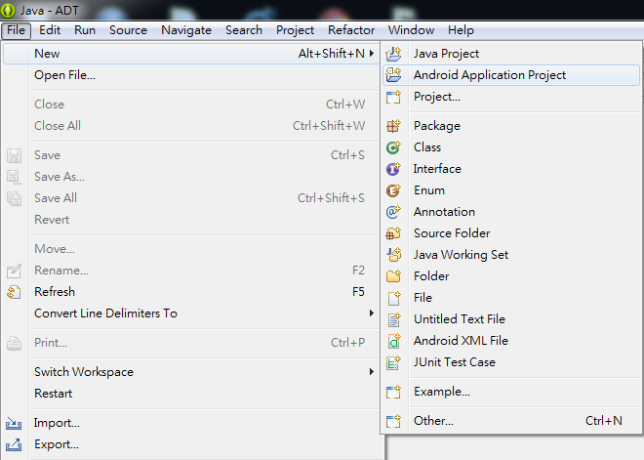
建立專案
新增一個Android Application Project
依開發者需求進行設定

Slide 5
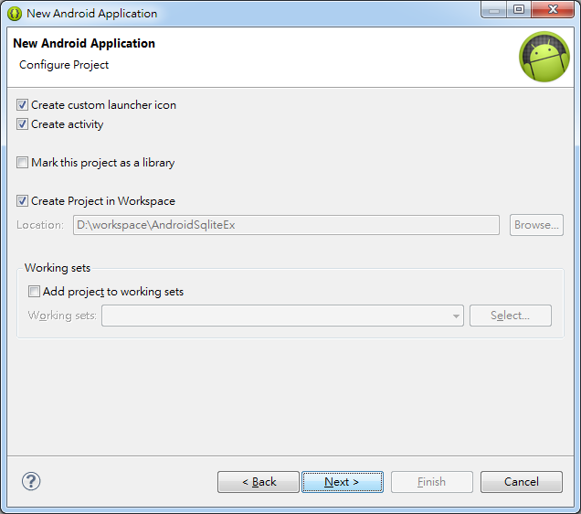
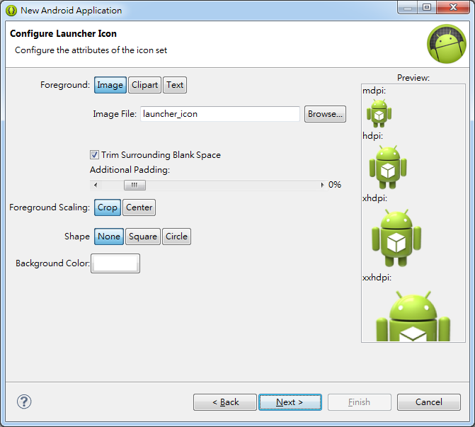
建立專案
直接按下一步即可
設置 APP ICON，預設為Android機器人圖示

Slide 6
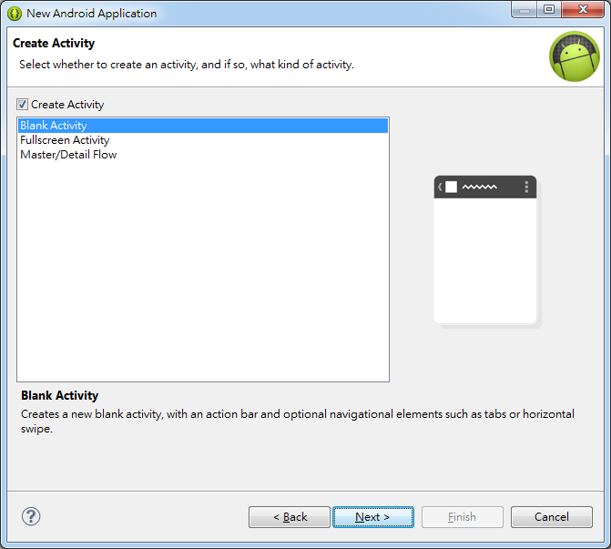
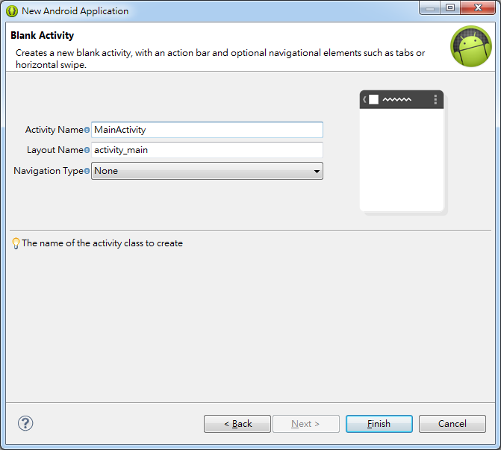
建立專案
設置 Activity，大部分使用 Blank Activity
設定 Activity 跟 Layout 名稱

Slide 7
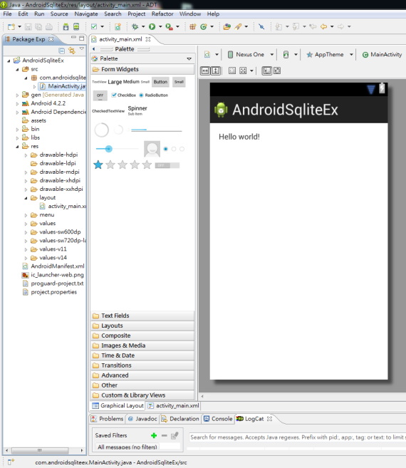
建立專案
Project 新增完畢

Slide 8
建置模擬器

Slide 9
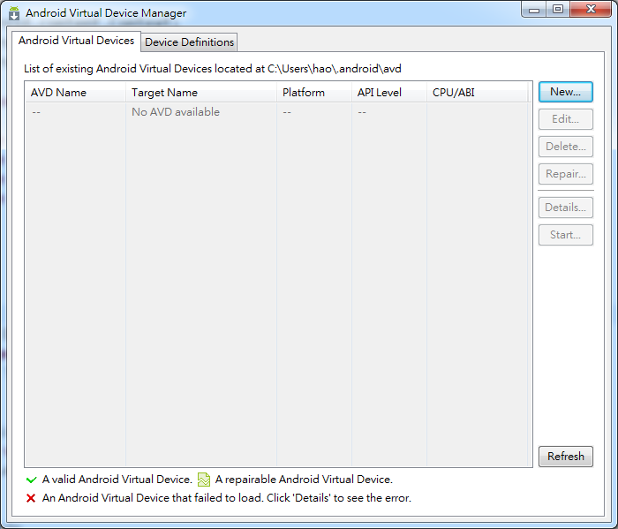

建置模擬器
按下手機圖示準備新增一個模擬器
按下 New 新增模擬器

Slide 10
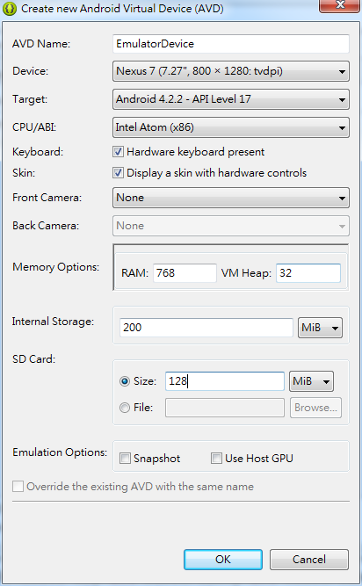
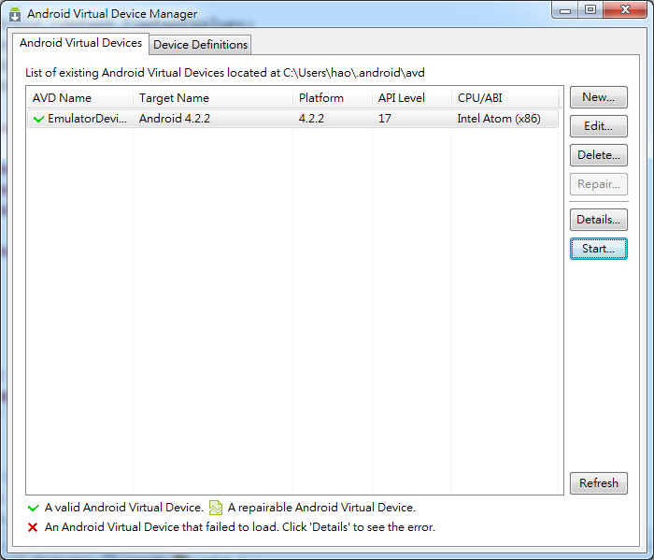
建置模擬器
進行模擬器設置，設置完成後按下OK
按下 Strat 啟動模擬器

Slide 11
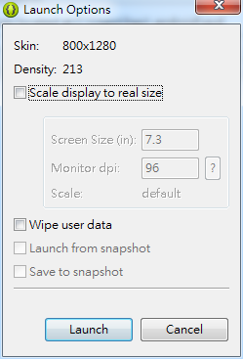
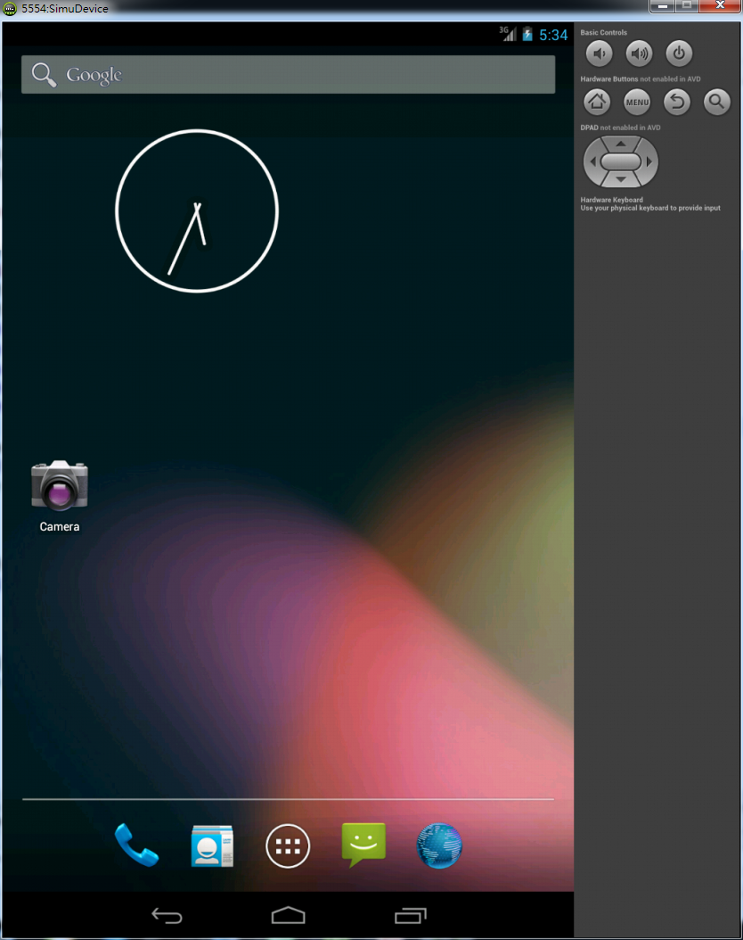
建置模擬器
出現 Launch Options 視窗按下 Launch 即可
模擬器剛開始啟動會需要一些時間，此介面即是 Android 系統的畫面

Slide 12
建立資料庫

Slide 13
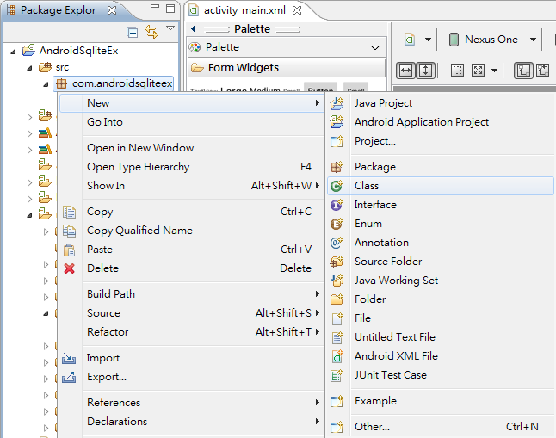
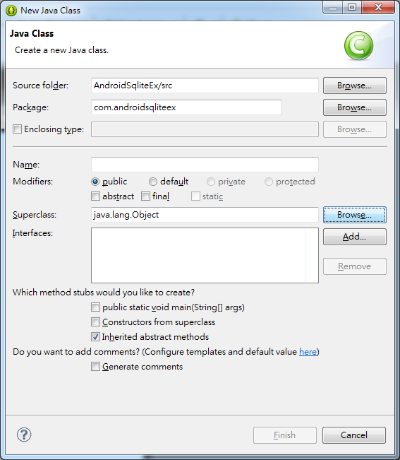
建立資料庫
在 package 上按右鍵新增一個 Class
按下 Browse 進行設定

Slide 14
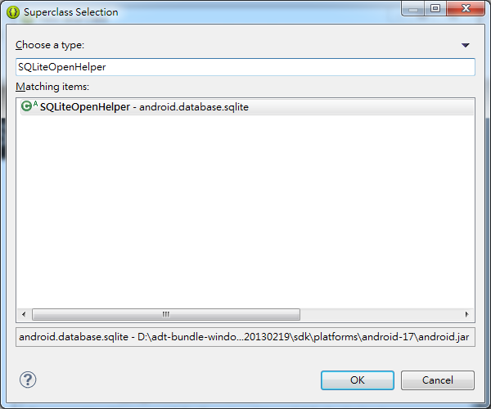
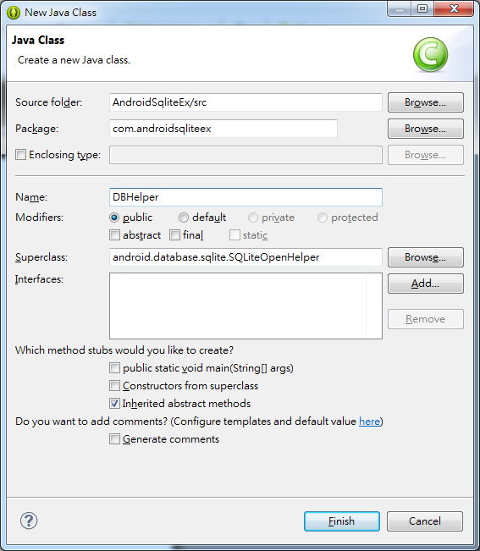
建立資料庫
選擇 SQLiteOpenHelper 類別
設定 Class 名稱按下 Finish

Slide 15
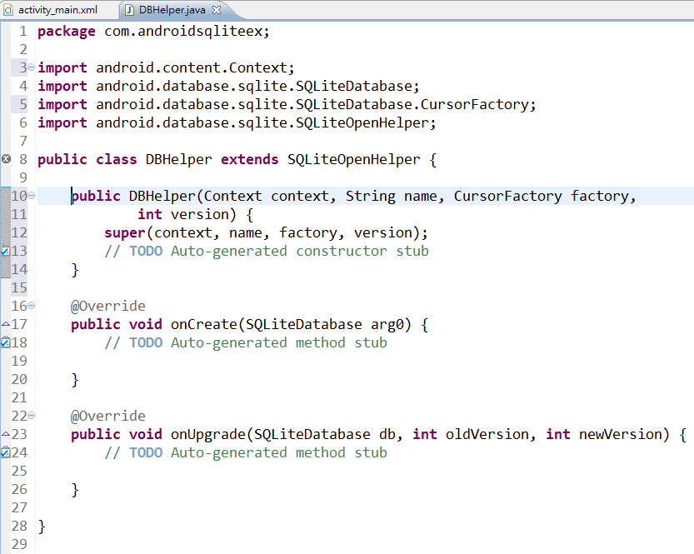
建立資料庫
新增完 Class 的初始程式碼

Slide 16
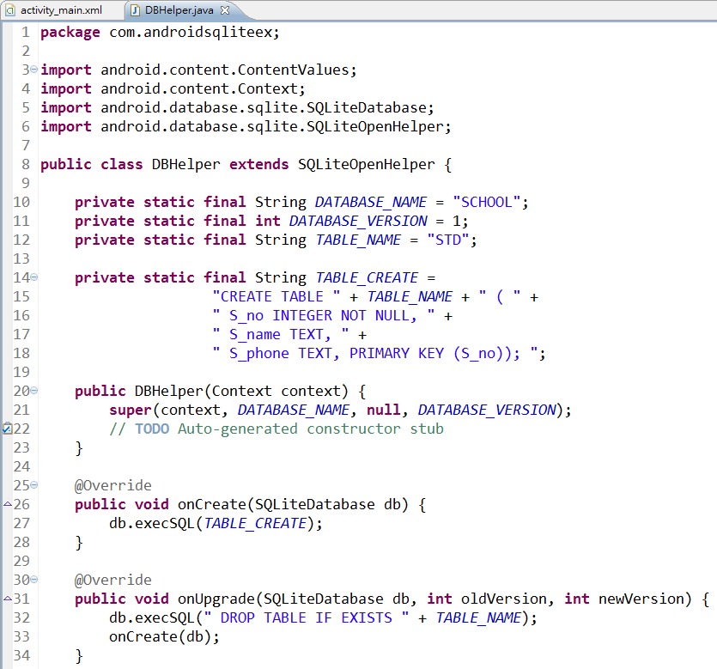
建立資料庫
各別宣告資料庫名稱、資料庫版本、資料表名稱
將新增資料庫的語法放入字串TABLE_CREATE
更改 name 以及 version
透過 execSQL 執行 TABLE_CREATE
透過這段程式碼可進行資料庫改版

Slide 17
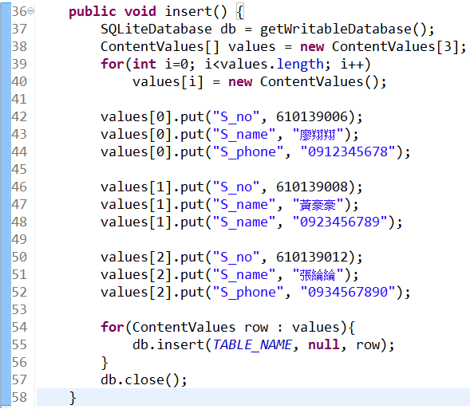
建立資料庫
使用 ContentValues 可以進行資料庫的Insert

Slide 18
介面設計

Slide 19
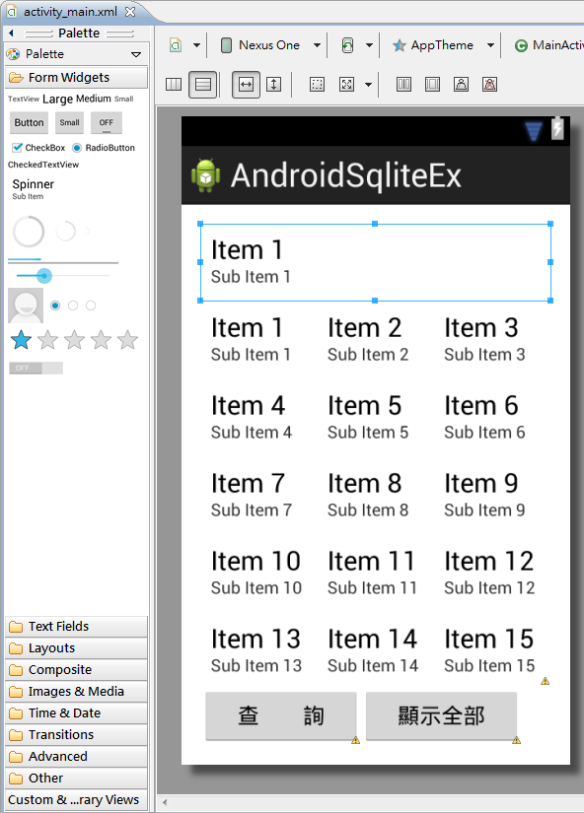
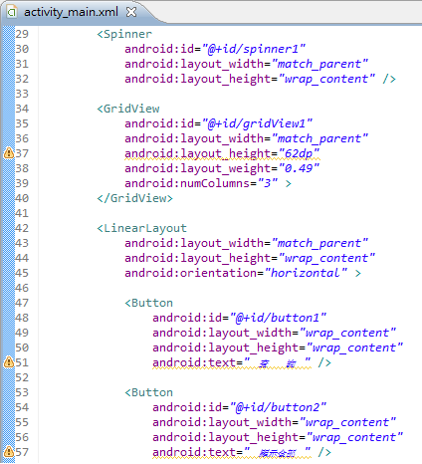
介面設計
在 activtiy_main 分別新增 Spinner 、 GridView 、 Button 等元件

Slide 20
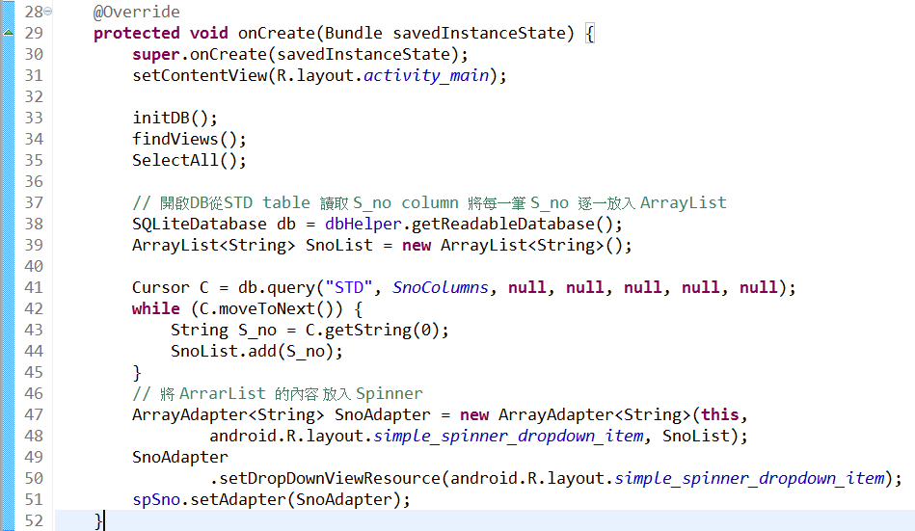
介面設計
第 33 ~ 35 行：分別呼叫 3 個副程式 第 38 行：使程式可以讀取 Database 第 41 行：使用 Cursor 指向查詢的欄位 第 42 ~ 45 行：使 Cursor 逐一指向每一筆 record 並放入 ArrayList 第 47 ~ 51 行：將 ArrayList 放入 Spinner

Slide 21
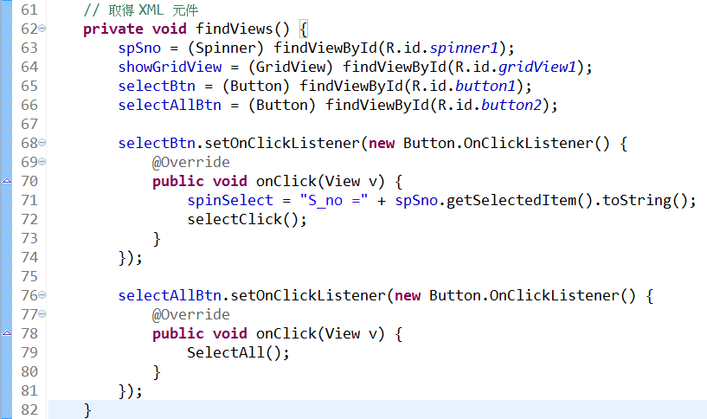
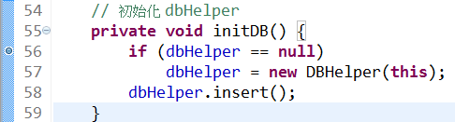
介面設計
初始化 DBHelper Class 並呼叫 insert 副程式
第 63 ~ 66 行：取得 activity_main 的原件 第 68 ~ 81 行：兩個 Button 元件 Click 事件

Slide 22
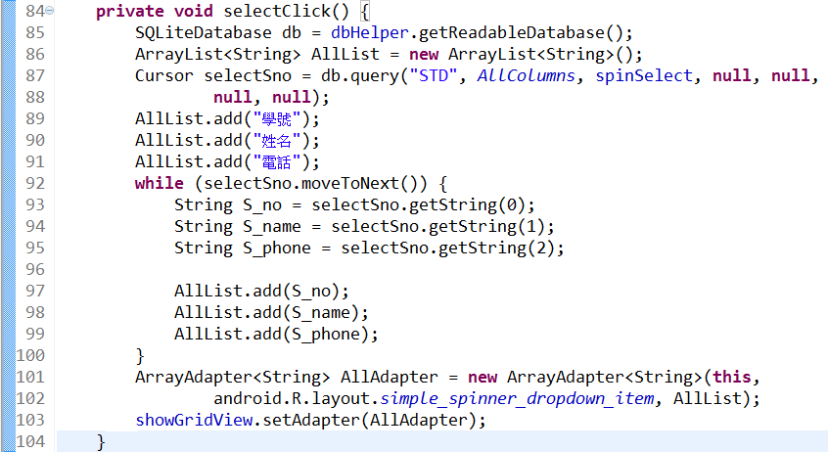
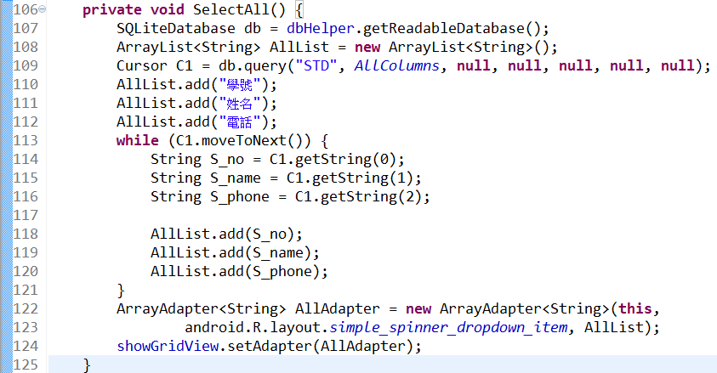
介面設計
第 84 ~ 104 行：將 Spinner 選取學號的學生資料顯示出來
第 106 ~ 125 行：是將所有學生資料表中的 record 全部顯示出來

Slide 23
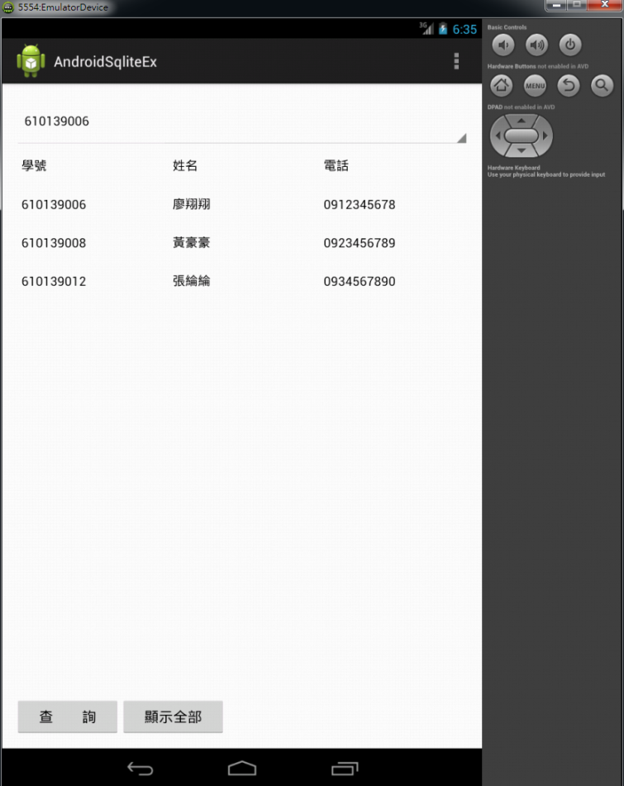
介面設計
按下 Run 執行 Project
剛開始進入畫面會顯示學生資料表中全部的資料

Slide 24
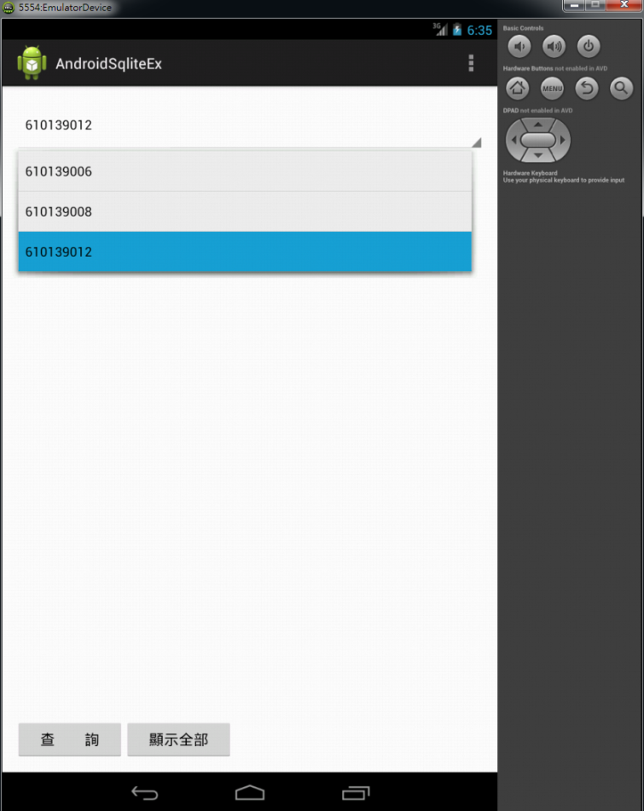
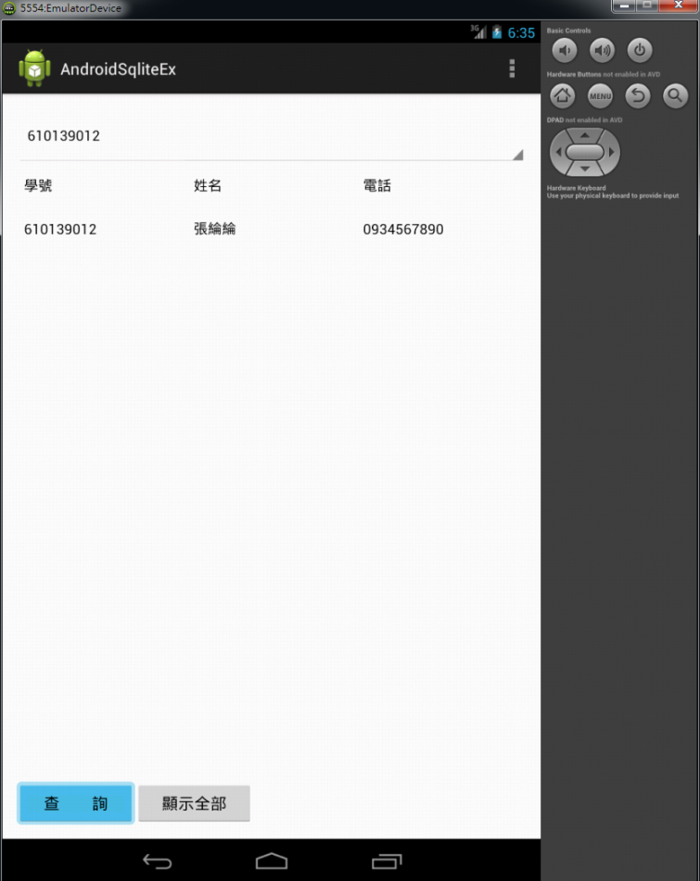
介面設計
選擇其中一個學號
按下查詢後就會顯示此學號學生的個人資料

Slide 25
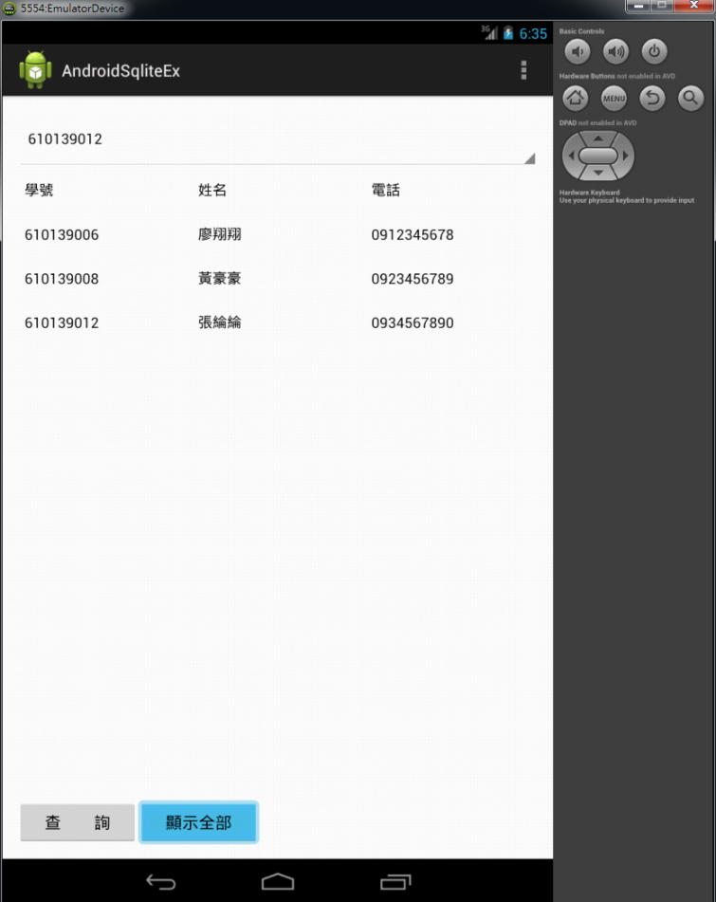
介面設計
按下顯示全部則會顯示所有學生的資料

